Slide 1
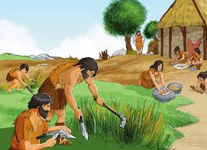
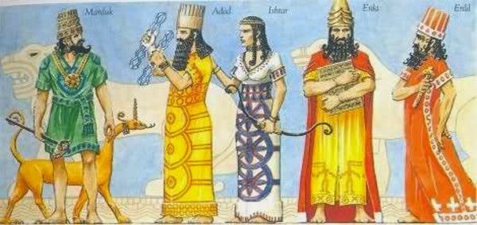
I.C.3 PONTE-SICILIANO POMIGLIANO D’ ARCO
POWER POINT SCIENZE-STORIA
IL CICLO DELL’ACQUA E I SUMERI.
Classe IVA T.P. CAPOLUOGO MAESTRA FRANCESCA FERRANTE
ANNO SCOLASTICO 2020/21

Slide 2
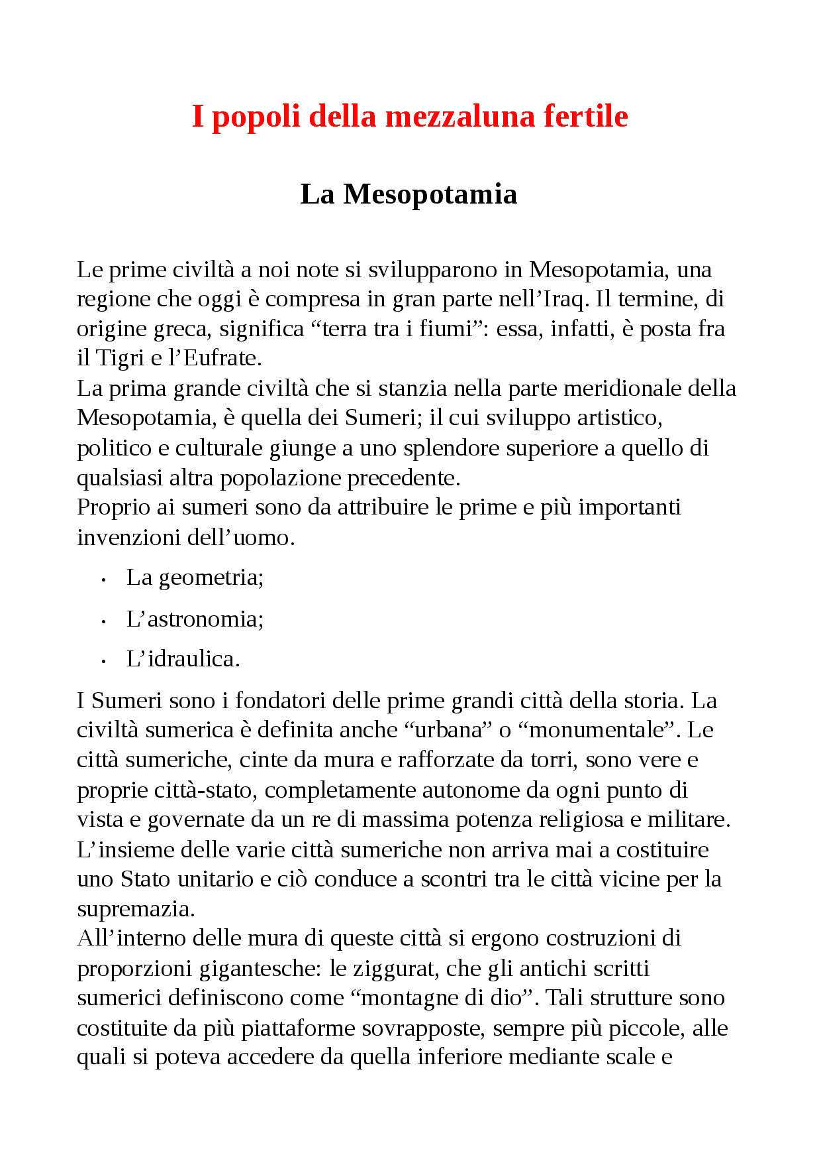
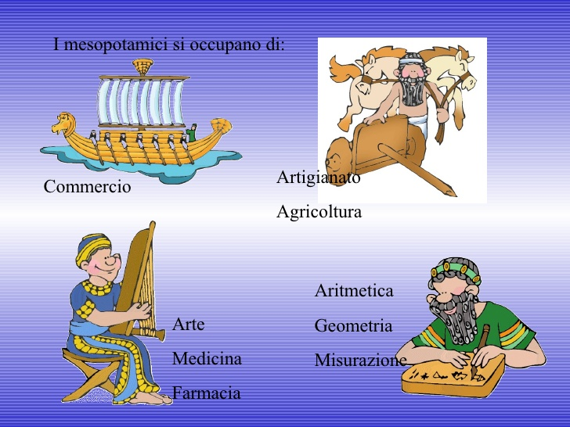
I popoli della mesopotamia

Slide 3
I sumeri furono un popolo di inventori

Slide 4
Artigianato e commercio
Attività 1
Gruppo A
Gruppo B
Gruppo C

Slide 5
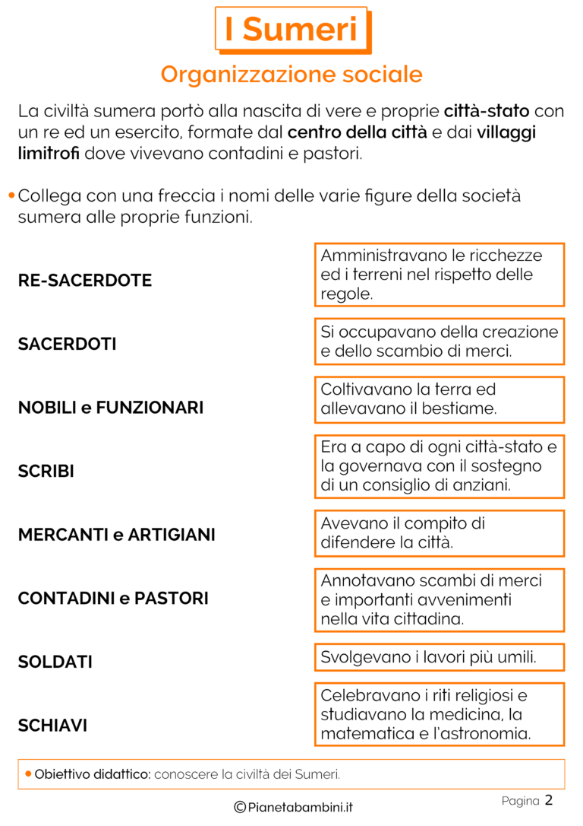
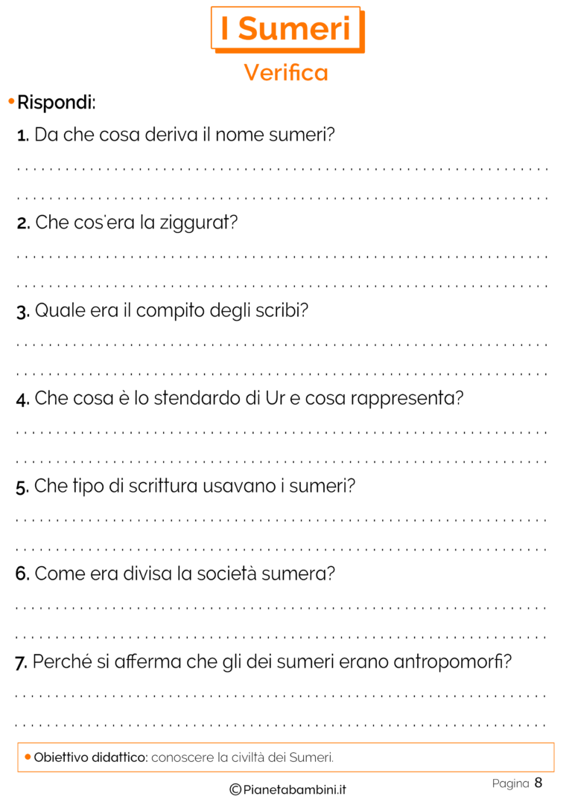

Slide 6
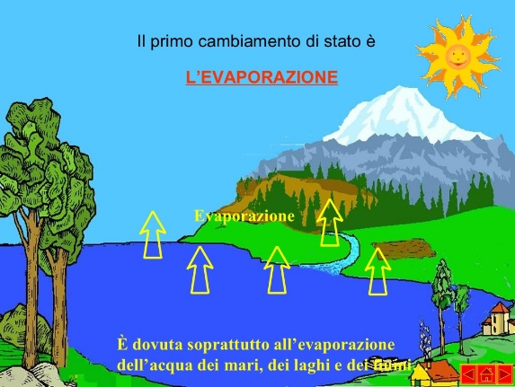
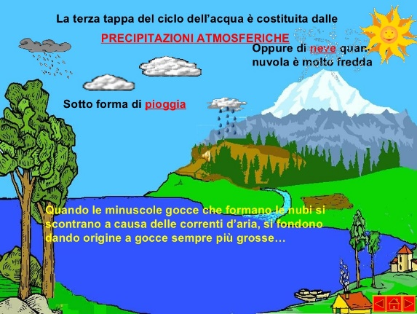
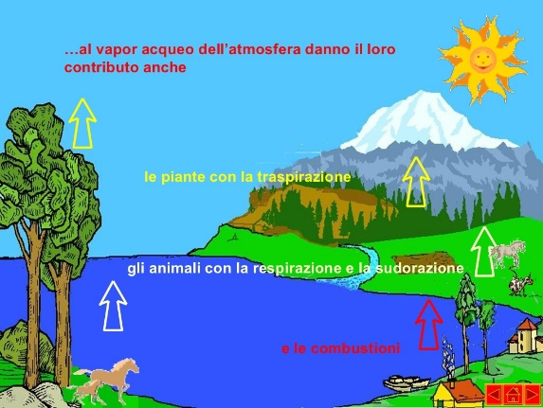
Il ciclo dell’ acqua
L’acqua evapora dal mare, dalla terra con il calore del sole.
le goccioline delle nubi precipitano sotto forma di pioggia, neve o grandine.
Le piante perdono acqua attraverso la traspirazione.
I fiumi, tramite lo scorrimento superficiale, trasportano al mare l’acqua caduta in eccesso.
Il vapore si condensa e forma le nuvole che vengono trasportate dal vento.

Slide 7
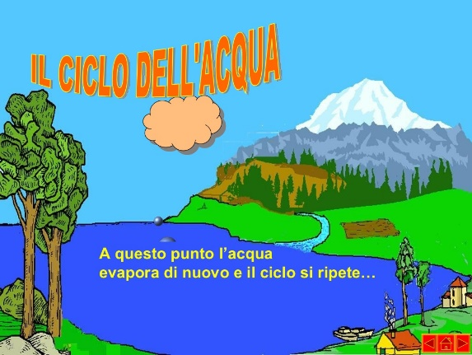
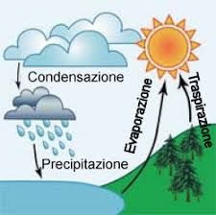
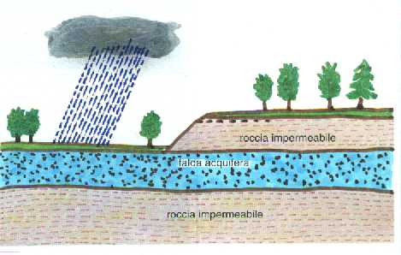
L’acqua assorbita dal terreno attraverso le falde sotterranee tornano al mare (ma ci impiegano anche anni)
Il ciclo ricomincia

Slide 8
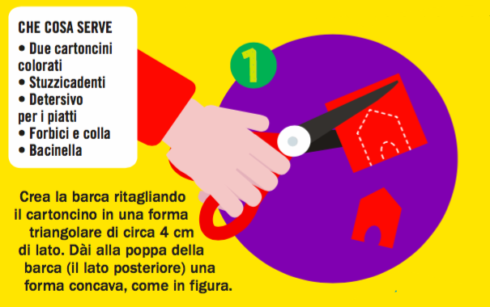
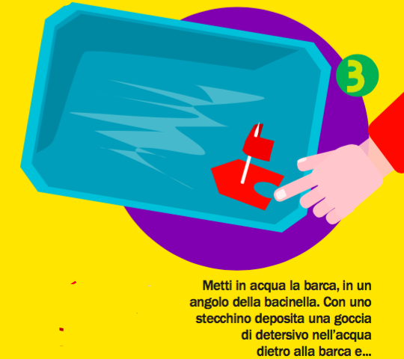
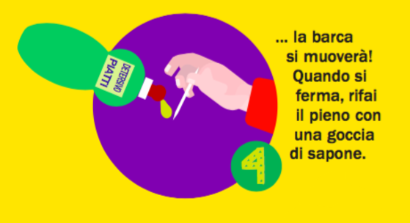
https://www.youtube.com/watch?v=q_bhYA8QPhs
Esperimento:
LA BARCA VA…”
Materiale:
• 1 barchetta di carta
• 1 bacinella
• Acqua
• 1 goccia di detersivo
Procedimento: Riempiamo la bacinella d’ acqua, mettiamo contro il bordo la barca. Versiamo dietro la barca una goccia di detersivo… Osserviamo: La barchetta si sposta Conclusione: Il detersivo “rompe” la “pelle” dell’ acqua, sposta le molecole che “scappano” e fanno muovere la nave.
(21) Barchetta a sapone - YouTube

Slide 9
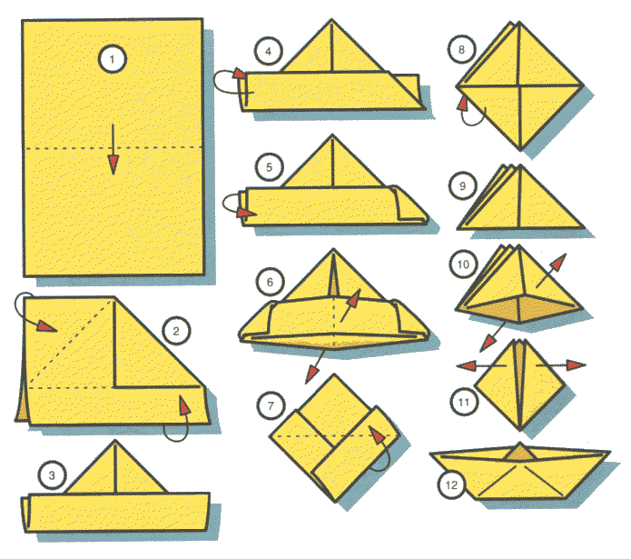
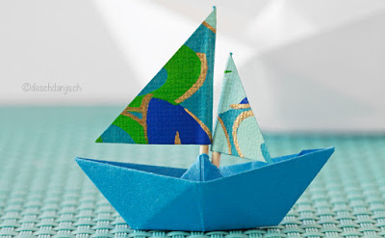
(29) Come fare una barca di carta fai da te | Origami - YouTube
Grazie per l’attenzione

